Slide 1

DEVS MEET APPOINTMENT WEBAPPS
By Kelompok 3

Slide 2

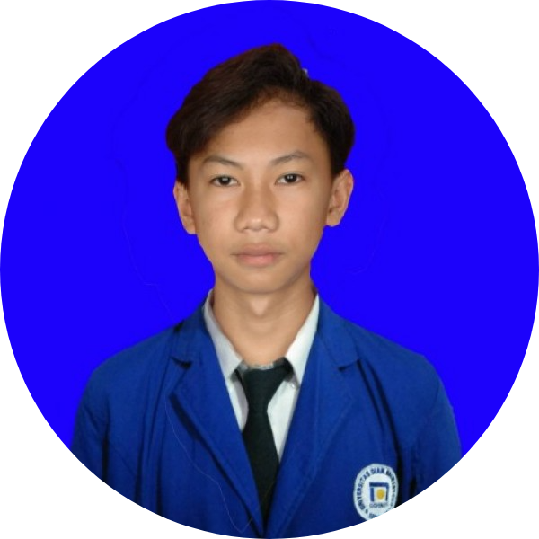
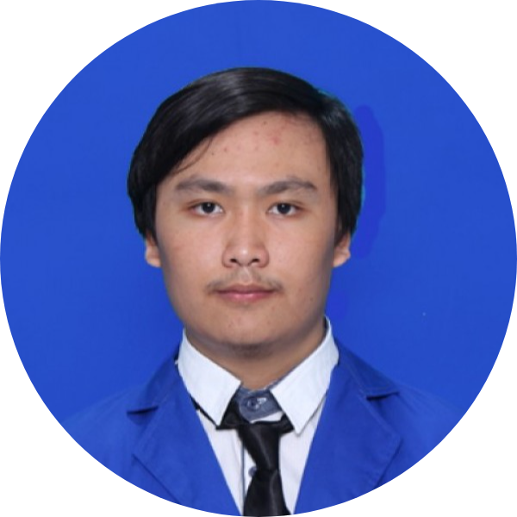
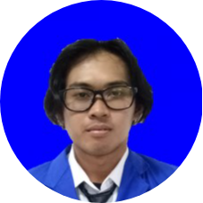
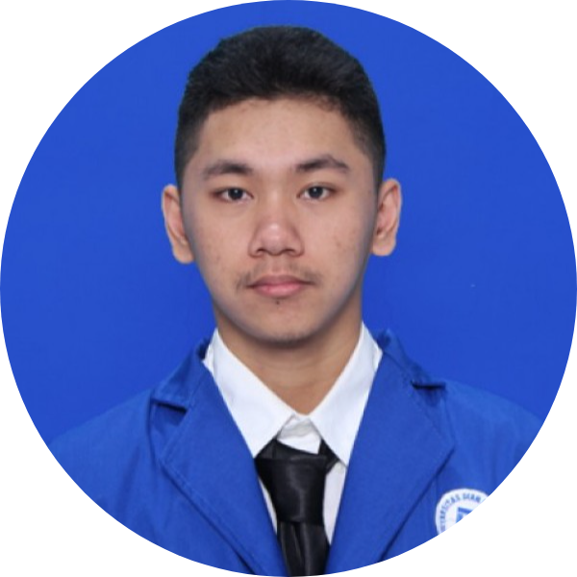
OUR TEAM
Randy Kurniawan
Martinus Albert
Ivanda Jose
Nathaniel Rocco

Slide 3

THE PROBLEM
Selama ini banyak para game publisher dan game designer melakukan pertemuan atau appointment dengan membuat jadwal pertemuan sendiri, terkadang juga karena jadwal terlalu padat sampai telat datang ke pertemuan itu dan yang paling parah lupa untuk menghadiri acara pertemuan tersebut.

Slide 4

OUR SOLUTION
Dev’s Meet hadir dengan segala fitur-fitur yang ada, diharapkan Dev’s Meet dapat membantu para game publisher dan juga game designer membuat projek yang akan mereka rancang dengan jadwal yang sudah ditentukan.

Slide 5


SPECIAL FOR
Game Designer
Game Publisher

Slide 6

FEATURES
Register
Login
Logout
Membuat Jadwal
Melihat Jadwal
Reminder Task
Diagram Progress
Export dan Import File

Slide 7



THANK YOU!
Martinus Albert A11.2018.10880
Nathaniel Rocco A11.2018.10879
Ivanda Jose A11.2018.11350
Randy Kurniawan A11.2018.11369

